Slide 1


ĐẠI HỌC QUỐC GIA THÀNH PHỐ HỒ CHÍ MINH TRƯỜNG ĐẠI HỌC KHOA HỌC TỰ NHIÊN KHOA CÔNG NGHỆ THÔNG TIN
BÁO CÁO ĐỒ ÁN CUỐI KÌ
NHÓM 4
TÔ GIA HẢO
LƯƠNG KIẾM MINH
NGUYỄN THANH QUÂN
PHAN ĐÌNH TUÂN
|GIÁO VIÊN HƯỚNG DẪN|
TS.TRƯƠNG TOÀN THỊNH
THÀNH PHỐ HỒ CHÍ MINH-2020

Slide 2
LỜI CẢM ƠN
TS.TRƯƠNG TOÀN THỊNH

Slide 3
MỤC LỤC
Tổng quan
a.Thành viên
b.Giới thiệu đồ án
c.Phân công
d.Đánh giá
Nội dung game
a.Nội dung các hàm
b.Chức năng
Công cụ hỗ trợ và tài liệu tham khảo
a.Công cụ hỗ trợ
b.Tài liệu thàm khảo

Slide 4
1. TỔNG QUAN
A.THÀNH VIÊN
MSSV | HỌ VÀ TÊN | EMAIL | VAI TRÒ
19127525 | Nguyễn Thanh Quân | 19127525@student.hcmus.edu.vn | Nhóm trưởng
19127392 | Tô Gia Hảo | 19127392@student.hcmus.edu.vn | Thành viên
19127471 | Lương Kiếm Minh | 19127471@student.hcmus.edu.vn | Thành viên
19127613 | Phan Đình Tuân | 19127613@student.hcmus.edu.vn | Thành viên

Slide 5
B.GIỚI THIỆU ĐỒ ÁN
Game băng qua đường (CROSS THE ROAD) là một trò chơi khá phổ biến thử thách sự khéo léo và nhạy bén của người chơi.
Người chơi sẽ điều khiển một nhân vật (Y) tiến về phía trước để chạm vạch đích đồng thời né tránh những chướng ngại vật di chuyển theo hàng ngang mà không để nó chạm trúng.
Nhóm đã tạo ra một game băng qua đường đơn giản bằng cách sử dụng các kỹ thuật lập trình như: con trỏ, tập tin,…

Slide 6
C.PHÂN CÔNG
MSSV | HỌ VÀ TÊN | CÔNG VIỆC
19127525 | Nguyễn Thanh Quân | Xử lí va chạm Viết chức năng lưu/tải Chỉnh sửa giao diện Viết báo cáo
19127392 | Tô Gia Hảo | Hiệu ứng va chạm
19127471 | Lương Kiếm Minh | Xử lí tạm dừng các toa xe Làm PowerPoint
19127613 | Phan Đình Tuân | Xử lí màn hình chính Làm Video demo

Slide 7
D.ĐÁNH GIÁ
MSSV | HỌ VÀ TÊN | ĐÁNH GIÁ
19127525 | Nguyễn Thanh Quân | 100%
19127392 | Tô Gia Hảo | 90%
19127471 | Lương Kiếm Minh | 95%
19127613 | Phan Đình Tuân | 95%

Slide 8
2.NỘI DUNG GAME
A.NỘI DUNG CÁC HÀM
HEADER.H:
Khai báo tất cả các hàm của chương trình, khởi tạo các giá trị mặc định như:
FILENAME: tên file lưu thông tin game
MAX_CAR: số lượng xe
MAX_CAR_LENGTH: độ dài của các toa xe
MAX_SPEED: tốc độ tối đa của các xe
Khai báo các biến cục bộ như:
STATE: trạng thái sống/chết của người chơi
Num_alive: số lượng người qua đường thành công
MOVING: xác định hướng di chuyển của passer

Slide 9
FUNCTION.CPP:
Hàm FixConsoleWindow(): cố định màn hình với kích thước thích hợp.
Hàm GotoXY(int x, int y): di chuyển tới tọa độ (x,y) trong màn hình console.
Hàm ResetData(): cài tất cả thông số trò chơi gồm tọa độ người chơi, tàu, tốc độ, về mặc định.
Hàm DrawBoard(int x, int y, int width, int height, int curPosX, int curPosY): kẻ bảng chơi game và các hướng dẫn nhanh.
Hàm StartGame(): chuẩn bị các thông số trước khi vào game.
Hàm GabageCollect(): giải phóng bộ nhớ.

Slide 10
Hàm ExitGame(HANDLE t): thoát game.
Hàm PauseGame(HANDLE t): tạm dừng game.
Hàm ProcessDead(): gọi tiến trình khi người dùng va chạm/chết.
Hàm ProcessFinish(POINT& p): gọi tiến trình khi người qua đường qua đường thành công.
Hàm DrawCars(const char* s): vẽ các toa xe.
Hàm DrawSticker(const POINT& p, const char *s): vẽ người qua đường.
Hàm IsImpact(const POINT& p, int d): kiểm tra xem người qua đường có bị tai nạn không

Slide 11
Hàm MoveCars(): thiết lập chuyển động của các toa xe
Hàm EraseCars(): xóa các toa xe.
Hàm MoveRight(): cho người qua đường chuyển động qua phải.
Hàm MoveLeft(): cho người qua đường chuyển động qua trái.
Hàm MoveUp(): cho người qua đường chuyển động lên trên.
Hàm MoveDown(): cho người qua đường chuyển động xuống dưới.

Slide 12
Hàm SubThread(): để chạy đa luồng.
Hàm GraphicDead(const POINT& p): vẽ hiệu ứng khi người qua đường va chạm với xe hoặc người qua đường trước đó.
Hàm ImpactAnother(POINT& p, int& Num): Khi người qua đường thành công, tiến hành kiểm tra có va chạm với người qua đường trước đó nếu không thì lưu người qua đường thành công, ngược lại thì vào ProcessDead.
Hàm Notice(int &choice): màn hình khi mới vào game, với các lựa chọn chơi, xem luật, xem thông tin và thoát.
Hàm Menu(): truy cập các hàm chơi game khi đã nhập lựa chọn ở hàm Notice.
Hàm About(): màn hình hiển thị thông tin đồ án.
Hàm Rule(): màn hình hiển thị luật chơi.
Hàm ClearData(): xóa dữ liệu các người chơi trước đó.

Slide 13
Hàm EnterGame(int& choice): Màn hình sau khi nhấn vào “Start game” và tiến hành vào các hàm chơi game, tải game, xóa dữ liệu.
Hàm PlayGame(int idx): Vào game bắt đầu chơi
Hàm SaveGame(string name,POINT &p): lưu tất cả thông tin của người chơi.
Hàm checkName(const string& name): kiểm tra xem tên người dùng nhập vào có trùng với các tên đã lưu trước đó không
Hàm parse(string haystack, string seperator, bool RemoveEmptyEntries): tách chuỗi dữ liệu thành vector string
Hàm Pause(HANDLE t): tạm dừng tiến trình đa luồng.

Slide 14
Hàm SaveLoad(): màn hình hiển thị Load game.
Hàm LoadData_Name(int& idx): hiển thị các tên người chơi đã lưu trước đó trong màn hình SaveLoad .
Hàm updateData(int idx): cập nhập các thông số đã lưu của người chơi thứ idx vào data trước khi vào game.
Hàm ByeBye(): hiển thị màn hình tạm biệt người chơi.
Hàm SetColor(int ForgC): thay đổi màu chữ.
Hàm TextColor(int x): thay đổi màu chữ và màu nền.

Slide 15
Main.cpp:
Khởi tạo các hệ số ngẫu nhiên như: độ dừng của các toa xe, độ trễ để cho các toa xe dừng/chạy ngẫu nhiên, sau đó vào game.

Slide 16
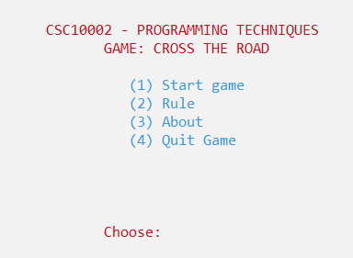
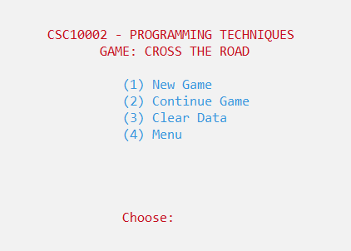
B.CHỨC NĂNG
Start game
New Game: Bắt đầu trò chơi.
L: Save Game, lưu trò chơi đang chơi
P: Pause Game, tạm dừng trò chơi đang chơi
Esc: Exit, thoát khỏi game
Continue Game: Tiếp tục trò chơi đã được lưu trước đó.
Load Game: Tải dữ liệu game đã chọn và chơi
Clear Data: Xóa các tập tin game đã lưu trước đó.
Menu: Quay lại màn hình ban đầu.
Rule: Giới thiệu luật chơi và cách chơi.
About: Giới thiệu thông tin về đồ án
Quit game: Thoát khỏi trò chơi.

Slide 17
3.CÔNG CỤ HỖ TRỢ VÀ TÀI LIỆU THAM KHẢO
A.Công cụ hỗ trợ
Môi trường thực hiện: Microsoft Visual Studio
B.Tài liệu tham khảo
Tài liệu hướng dẫn: hướng dẫn đồ án băng qua đường
Tài liệu tham khảo:
https://stackoverflow.com/questions/29574849/how-to-change-text-color-and-console-color-in-codeblocks
https://tranhanhuy.wordpress.com/2011/07/10/c-ham-mau-dung-cho-vc-6-0-textcolor/
https://www.stdio.vn/article/std-thread-trong-c-cQQFs

Slide 18

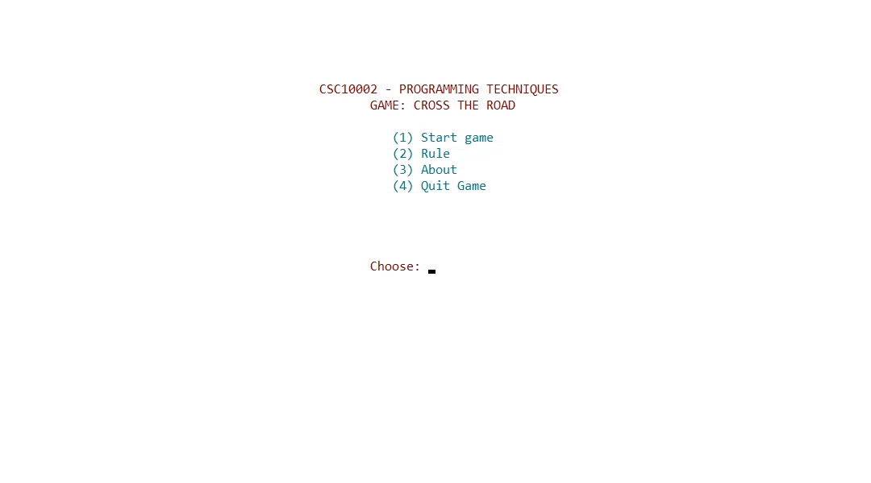
VIDEO DEMO
Ảnh Này của Tác giả Không xác định được cấp phép theo CC BY-SA

